Slide 1
I nuovi profili ATA
La certificazione internazionale di alfabetizzazione informatica per gli iscritti alla FLC CGIL

Slide 2
Ipotesi di CCNL «Istruzione e Ricerca»
Titolo IV – Personale ATA
Art. 59 – Norme di prima applicazione
Comma 6: . Il Ministero dell’istruzione definisce in relazione alle caratteristiche proprie delle aree di destinazione e previo confronto di cui all’art. 30, comma 9, lett. a4) (Livelli, soggetti e materie delle relazioni sindacali), i criteri per l’effettuazione delle procedure di cui al comma 4, sulla base dei seguenti elementi di valutazione a ciascuno dei quali deve essere attribuito un peso percentuale non inferiore al 25%: a) esperienza maturata nell’area di provenienza; b) titolo di studio; c) competenze professionali quali, a titolo esemplificativo, le competenze acquisite attraverso percorsi formativi, le competenze certificate (es. competenze informatiche o linguistiche), le competenze acquisite nei contesti lavorativi, le abilitazioni professionali.
Comma 10: I dipendenti inseriti nelle graduatorie di circolo e di istituto di III fascia che non siano in possesso del titolo di studio per l’accesso dall’esterno previsto dal nuovo ordinamento e non abbiano maturato neanche un giorno di supplenza decadono dalle graduatorie. In ogni caso, i dipendenti inseriti nelle graduatorie di circolo e di istituto di III fascia che non siano in possesso della certificazione internazionale di alfabetizzazione informatica, se prevista come requisito di accesso dal nuovo ordinamento dovranno acquisirla entro un anno dalla data di entrata in vigore del presente Capo, decorso il quale essi decadono dalle graduatorie stesse

Slide 3
Il passo successivo
Specifico tavolo di confronto con le OO.SS. per definire i contenuti della certificazione internazionale di alfabetizzazione informatica. (La FLC ha seguito da subito l’evoluzione del quadro di riferimento)
Orientamenti: i quadri di riferimento per tali competenze possono essere considerati con ogni probabilità
e-Competence Framework (e-CF) – A common European Framework for ICT Professionals in all industry sectors, sviluppato dal CEN (l’ente di standardizzazione europeo);
DigComp 2.2 - Digital Competence Framework for Citizens, sviluppato dal Joint Research Centre (JRC);
La certificazione:
necessità di uno standard di qualità riconosciuto a livello nazionale che ad oggi è riconosciuto solo da ACCREDIA

Slide 4
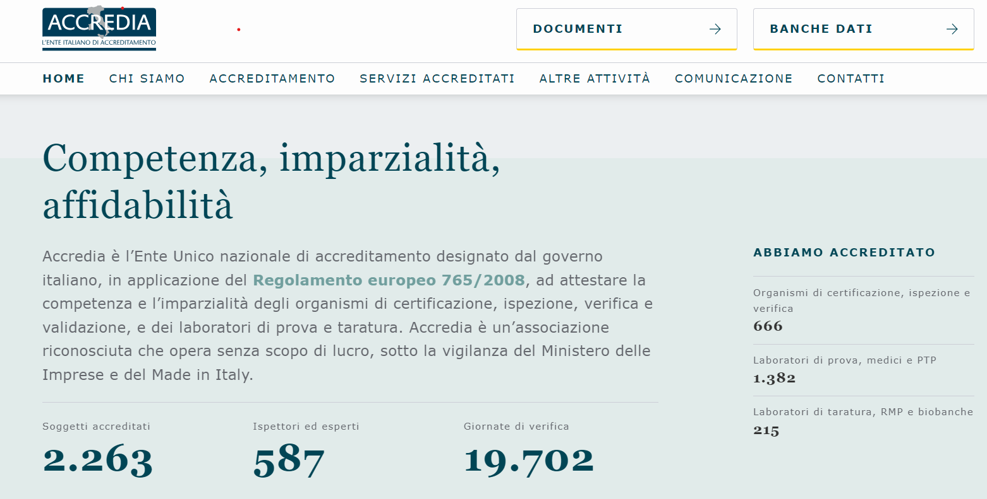

Slide 5
La platea interessata
Sicuramente tutto il personale ATA precario che è attualmente iscritto nelle graduatorie o che intende iscriversi, nonché il personale ATA che intende accedere alla mobilità verticale nella seconda fase di applicazione del contratto nazionale per i profili di Operatore scolastico, Assistente (amministrativo e tecnico), Funzionario e di elevata qualificazione.
I numeri, non si fa fatica a immaginare, saranno intorno alla centinaia di migliaia.
La tipologia prevalente, almeno nella prima applicazione delle previsioni contrattuali, sarà di personale precario, pertanto obiettivo di Proteo è evitare che si facciano speculazioni a danno dei più deboli sia economicamente che nell’orientarsi all’acquisizione degli strumenti di qualificazione professionale.
Coinvolti sono anche tutti i soggetti interessati a conseguire una certificazione riconosciuta a livello nazionale e internazionale (pensionati, migranti…)

Slide 6
L’obiettivo di Proteo Fare Sapere
Proteo Fare Sapere intende mettere a disposizione la propria esperienza nella formazione di qualità, in presenza e a distanza:
per rendere realizzabile tale formazione compatibilmente con i tempi di vita e di lavoro delle lavoratrici e dei lavoratori;
per favorire l’accesso alla formazione professionale delle lavoratrici e dei lavoratori associati;
per realizzare concretamente la finalità solidaristica e mutualistica dell’associazionismo professionale
Mettiamo a disposizione l’attività di formazione solo agli iscritti alla FLC CGIL

Slide 7
Il percorso per l’scrizione delle lavoratrici e dei lavoratori alle attività formative
È opportuno :
convocare un incontro con gli interessati, in accordo con FLC, in cui Proteo Fare Sapere, in ogni provincia, illustra la propria proposta formativa (utilizzando i materiali messi a disposizione da Proteo Nazionale sulla formazione e sulla sessione di esame);
che si raccolgano le adesioni subito (sarà possibile anche iscriversi successivamente) raccogliendo intanto le iscrizioni a Proteo Fare Sapere e informando sulle modalità di iscrizione alla piattaforma nazionale;
individuare un referente a livello provinciale (sia per il supporto all’iscrizione che nell’accesso alla piattaforma);
fare una valutazione dei bisogni formativi per, eventualmente, organizzare alcuni incontri in presenza e a distanza per gli iscritti che hanno bisogno di una maggior supporto e non ritengono di poter utilizzare da soli il corso online;
indicare subito il successivo incontro per l’illustrazione della piattaforma di formazione e il suo utilizzo – l’incontro si svolgerà con un webinar che sarà registrato e inserito nella piattaforma di formazione di Proteo

Slide 8
Il contributo economico delle lavoratrici e dei lavoratori iscritti alla FLC e le caratteristiche del percorso
Per l’iscrizione alle attività formative è richiesto un contributo di € 100,00
Le iscritte e gli iscritti alla FLC dovranno iscriversi a Proteo Fare Sapere (costo dell’iscrizione € 10,00, compreso nel contributo)
Gli iscritti accederanno alla piattaforma e-learning di Proteo e da quella alla piattaforma e-learning di Skill on line in modo completamente trasparente per il corsista (un solo account)

Slide 9
I materiali di studio
KIT "MicertificoDigComp 2.2” che contiene il Codice d’accesso al percorso formativo dei contenuti DigComp 2.2 su piattaforma Aula01, per la durata di 12 mesi, che comprende anche la libera simulazione degli esami
I contenuti del Kit didattico sono stati realizzati nel rispetto assoluto del Syllabus DigComp 2.2 ed il percorso può essere fruito dal candidato in auto formazione con test e pillole formative e simulazione dell’esame
Il corso DigComp 2.2 è certificato conforme da Intertek Italia (Iso/IEC 17024) e la certificazione è registrata presso Accredia.

Slide 10
I test, l’esame e la certificazione
Il candidato potrà decidere quando sostenere i test di autoformazione e di autoverifica sulla piattaforma elearning. Successivamente, si potrà iscrivere all’esame ufficiale DigComp.
Le iscrizioni all’esame saranno raccolte su base provinciale.
Sarà elaborato un calendario d’esame almeno bimensile e le sessioni saranno incrementate al crescere del numero degli iscritti.
Gli esami si svolgeranno da remoto e potranno essere ripetuti.

